Slide 1
GOOD DEEDS DIGITAL ENERGY EFFICENCY DESIGNERS
Activitate de învățare elevi
Nocera Umbra, Italia
5-10 Iulie 2023

Slide 2
OBIECTIVUL GENERAL al proiectului este de a dezvolta și testa o metodologie și o platformă de învățare pentru profesori și elevi, având ca scop promovarea unei strategii de creștere continuă și durabilă a competențelor privind eficiența energetică digitală.

Slide 3
PARTENERI
European Grants International Academy Srl Italy
Institouto Technologias Ypologistonkai Ekdoseon Diofantos Greece
Associacao Portuguesa de Empresasde Tecnologias Ambientais Portugal
Valsts Izglitibas Satura Centrs Latvia
Kadir Has Universitesi Turkey
Inspectoratul Școlar Județean Iași, Romania

Slide 4
AGENDA DE LUCRU-NOCERA UMBRA 2023
Realizarea unor resurse pentru promovarea sustenabilitatii în cadrul Social Hackathon Umbria (SHU)
Prezentarea proiectelor realizate de reprezentanții țărilor partenere

Slide 5
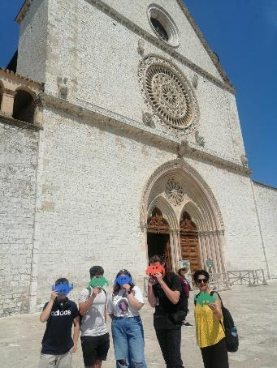
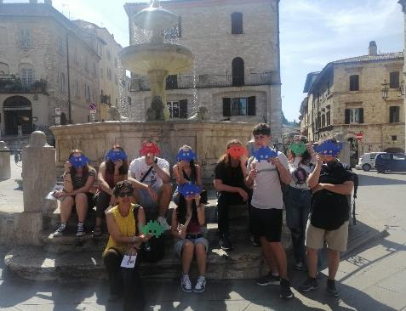
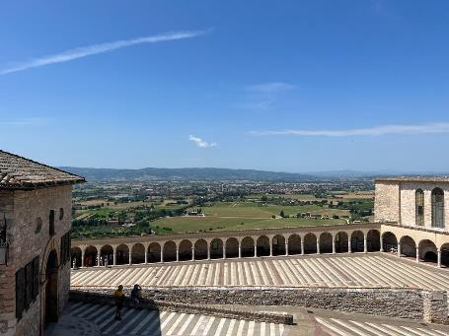
Ziua 1: Activitate culturală la Assisi și invazia digitală

Slide 6
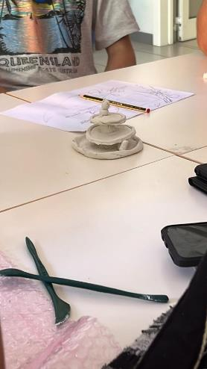
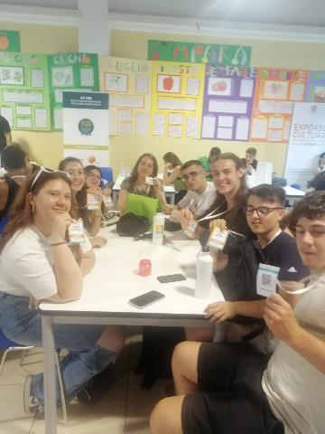
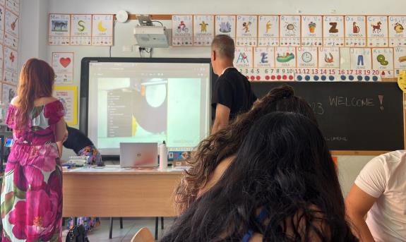
Ziua 2: Deschiderea SHU și repartiția elevilor pe departamente
(Social Hackathon/Young makers)
3D modelling

Slide 7
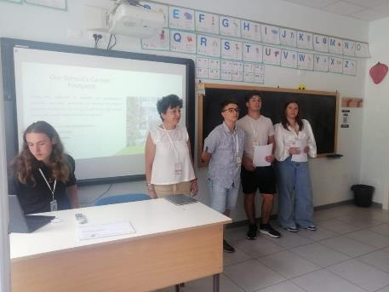
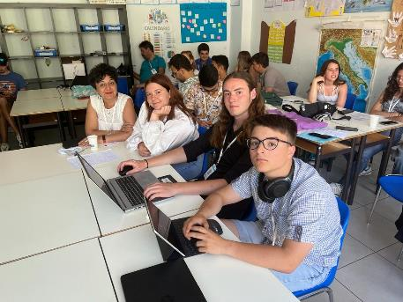
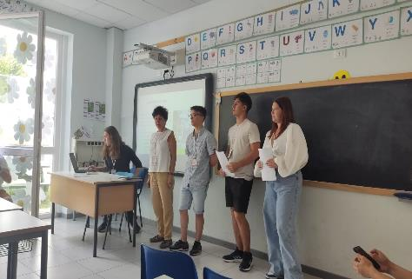
Ziua 3: Prezentarea proiectelor alături de echipele invitate

Slide 8
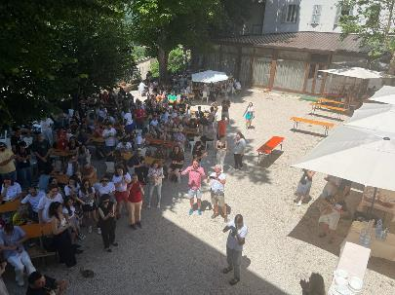
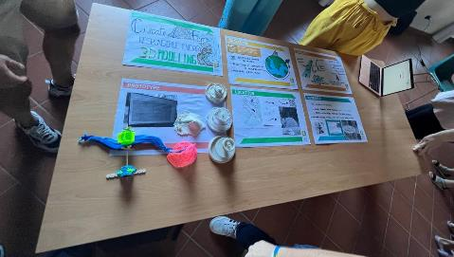
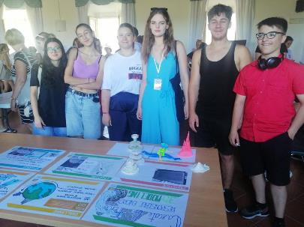
Ziua 4: Încheierea SHU, prezentarea ultimelor proiecte și ceremonia de premiere.

Slide 9
.
Testimoniale:
Cea mai bună parte a experienței din cadrul programului a fost faptul că am avut ocazia să lucrez cu o echipă de persoane creative și pasionate de ceea ce fac. Am putut vedea eficiența pe care oamenii o au când colaborează și își dezvoltă ideile împreună.
Aramescu Mircea Florin, Colegiul Național ”Emil Racoviță”
O experiență foarte interesantă, plecând într-o a țară alături de elevii din alte țări și locurile pe care le-am vizitat fiind spectaculoase și arhitectura clădirilor vechii pe care nu le vezi peste tot și am acumulat informații despre ecologie.
Alexandru Cristian, Liceul Tehnologic de Mecatronică și Automatizări
O experiență deosebită în cadrul căreia am cunoscut oameni pasionați și am învățat multe lucruri noi despre sustenabilitate și ecologie.
Neumann Karl, Colegiul Național
Pot spune că experiența trăită în Italia este una pe care fiecare om ar trebui să o trăiască măcar o dată în viață. Informațiile despre ecologie și sustenabilitate ne vor fi mereu utile.
Simionescu Miruna Nicole, Liceul Tehnologic Economic de Turism Iasi

